Slide 1
О подготовке специалистов НК и соответствии НТД современным требованиям техники неразрушающего контроля Докладчик: Пилин Б.П.

Slide 2
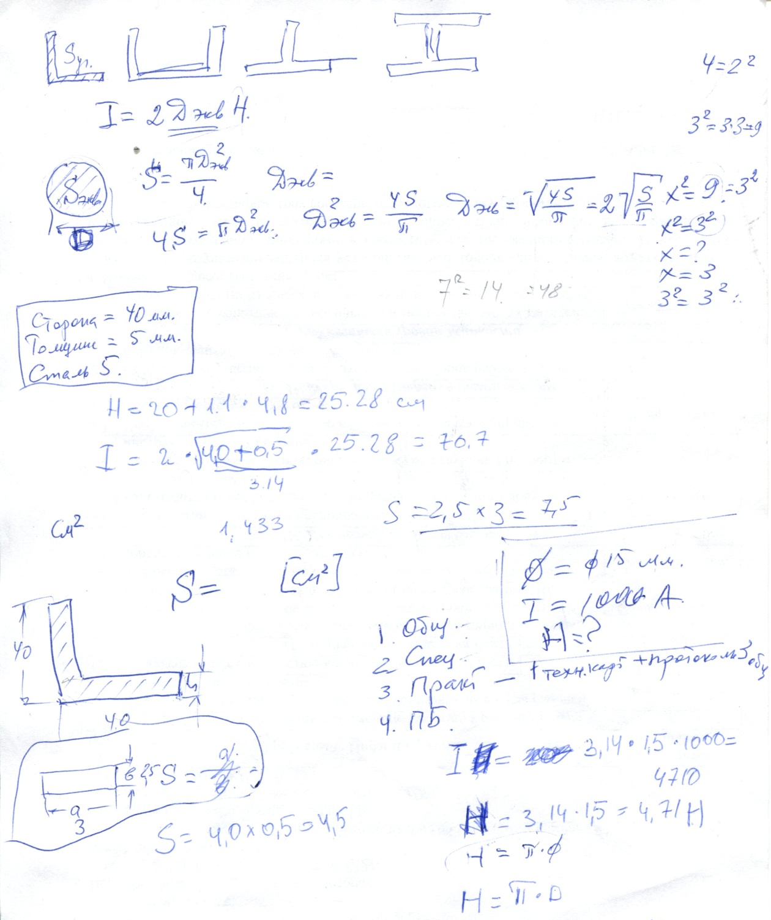
Как мы знаем математику

Slide 3

Результаты деятельности по аттестации персонала
Количество Независимых органов по аттестации персонала:
НК – 38
ЛРИ – 14
АЛ – 2
НОА – 27
Количество аттестованных специалистов НК в Реестре на 01.09.2014 г. – 54655 (на 30.09.2013 г. - 47123 чел.)
19

Slide 4
СТРУКТУРА ВЛИЯНИЯ ЧЕЛОВЕЧЕСКОГО
ФАКТОРА В АНАЛИЗЕ РИСКОВ
Объекты гражданской инфраструктуры

Slide 5
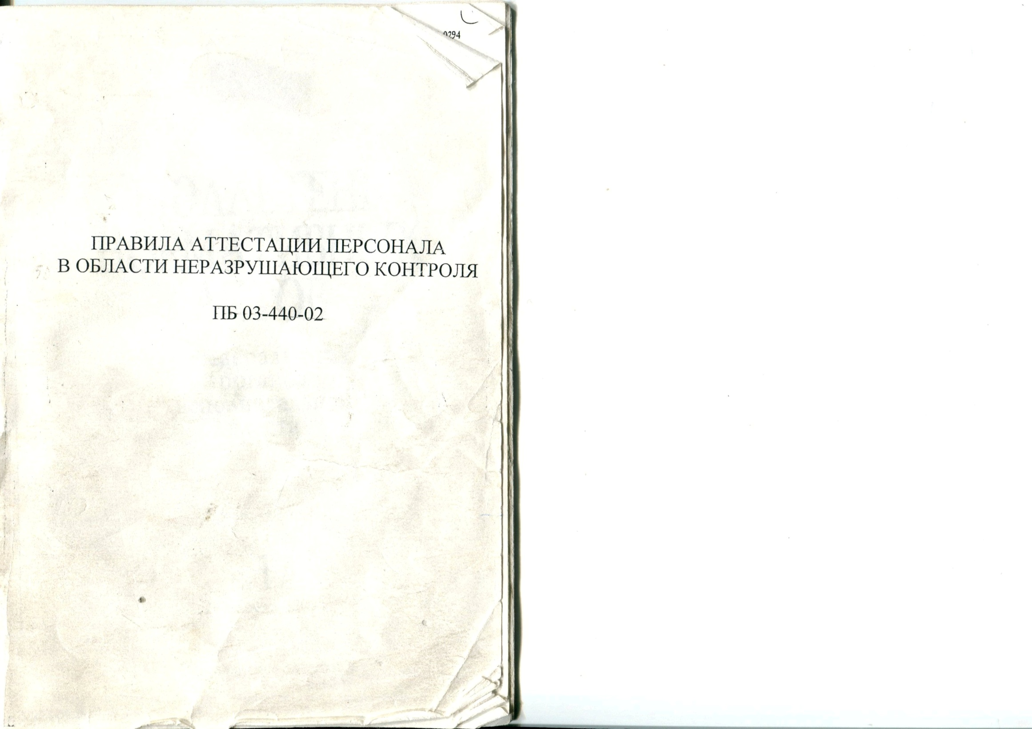

Slide 6


Slide 7
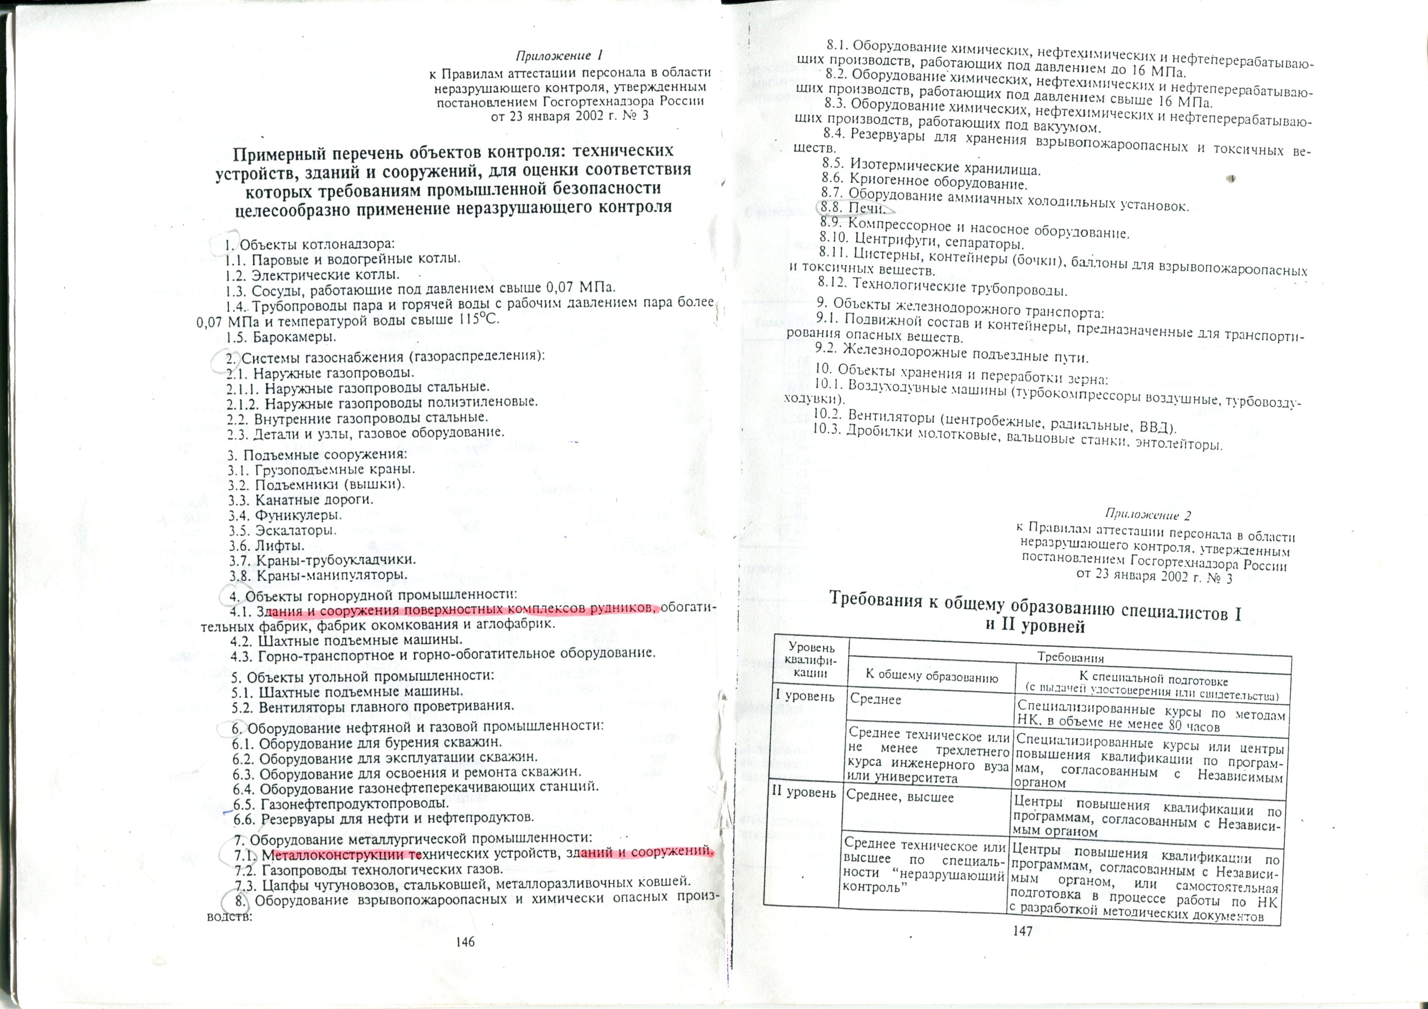

Slide 8
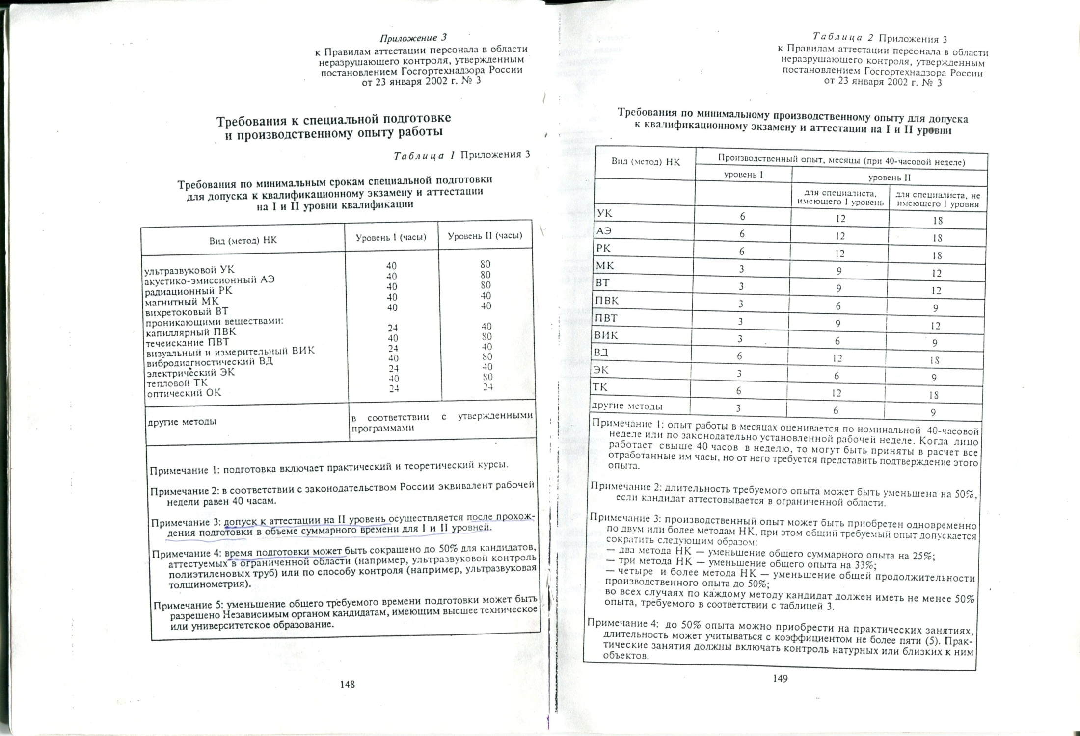

Slide 9
Спасибо за внимание

